Slide 1
Jornada Nacional para fortalecer las competencias del referente técnico de los informes Trimestrales de Dotación de Personal para DIPRES
MATRIZ X e Y
Kristopher Gómez Fuentes
Unidad Sistema de Información de Personas en el Sector Público de Salud
Diciembre de 2019

Slide 2

CONTENIDOS DE LA PRESENTACION
Estructura de las Matrices X e Y.
Completitud de campos
  Fuente de información SIRH
  Otras fuentes de información
Aplicación Matriz de validación
Errores frecuentes y acciones de corrección
Correlación en matrices base.

Slide 3
Estructura General de la Matrices X e Y
Matrices Bases*
*Matriz D, S, H, C
Matrices
Acumulativas
1 de Enero al 31 de Diciembre
Matriz X
Matriz Y

Slide 4
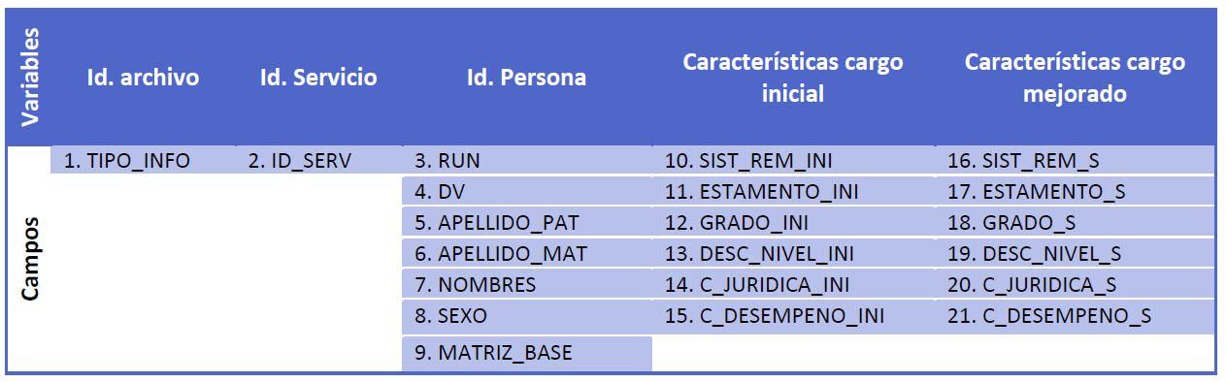
Estructura General de la Matriz X – Matriz Temática
Matriz X : Personal con movimientos ascendentes.
Datos Personales: Datos del funcionario.
Datos del cargo inicial: Características del cargo que desempeña.
Datos del cargo mejorado: Características del mejoramiento del cargo.
Datos personales
Matriz
X
Datos del cargo inicial
Datos del cargo mejorado

Slide 5
Estructura General de la Matriz X – Matriz Temática
Personal que debe ser informado:
Personal con ascensos, promociones y recontrataciones en grado superior, independiente de la calidad jurídica de la persona, y aún cuando no se encuentre en funciones a la fecha.
Incluir personal de planta que pasa a desempeñar un cargo a contrata en el Establecimiento, en un grado superior.
Informar un registro por movimiento ascendente, según cargo. Por tanto informar a la persona tantas veces como movimientos tuvo.
Para cada ingreso informado, indicar si este fue realizado mediante un proceso de selección (incluir concursos).

Slide 6
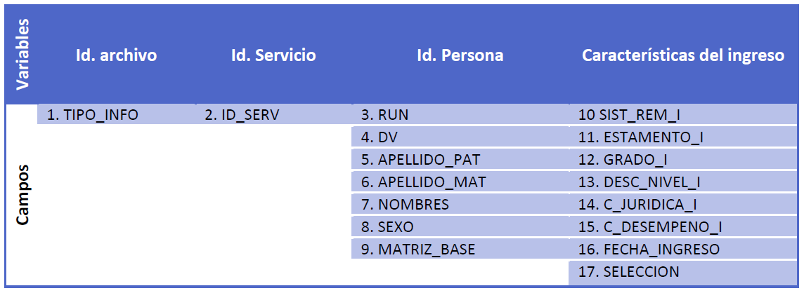
Estructura General de la Matriz Y – Matriz Temática
Datos personales
Matriz
Y
Datos del cargo
Matriz Y : Ingreso de Personal
Datos Personales: Datos del funcionario.
Datos del cargo : Características del cargo que ingresa a desempeñar.

Slide 7
Estructura General de la Matriz Y – Matriz Temática
Personal que debe ser informado:
Personal que ingresa por primera vez a la institución durante el período analizado.
Se debe registrar un ingreso por cargo.
Personal que pasa desde fuera de la dotación a desempeñar un cargo permanente en la dotación del Servicio. Ejemplo: Regularización de Honorarios
Para cada ingreso informado, indicar si este fue realizado mediante un proceso de selección (incluir concursos).

Slide 8
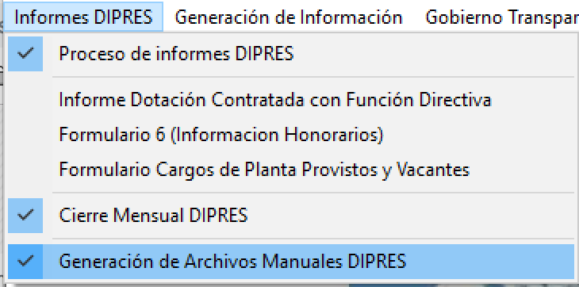
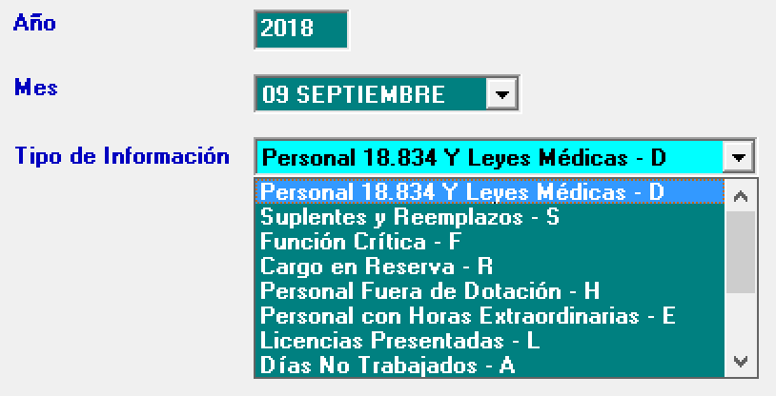

Matriz Y - Fuentes de información
Fuente principal – Matrices Bases IV Trimestre D – S – H – C
Campo SELECCIÓN : Oficina de Reclutamiento de cada establecimiento.
SIRH
Matriz D, S, H, C

Slide 9
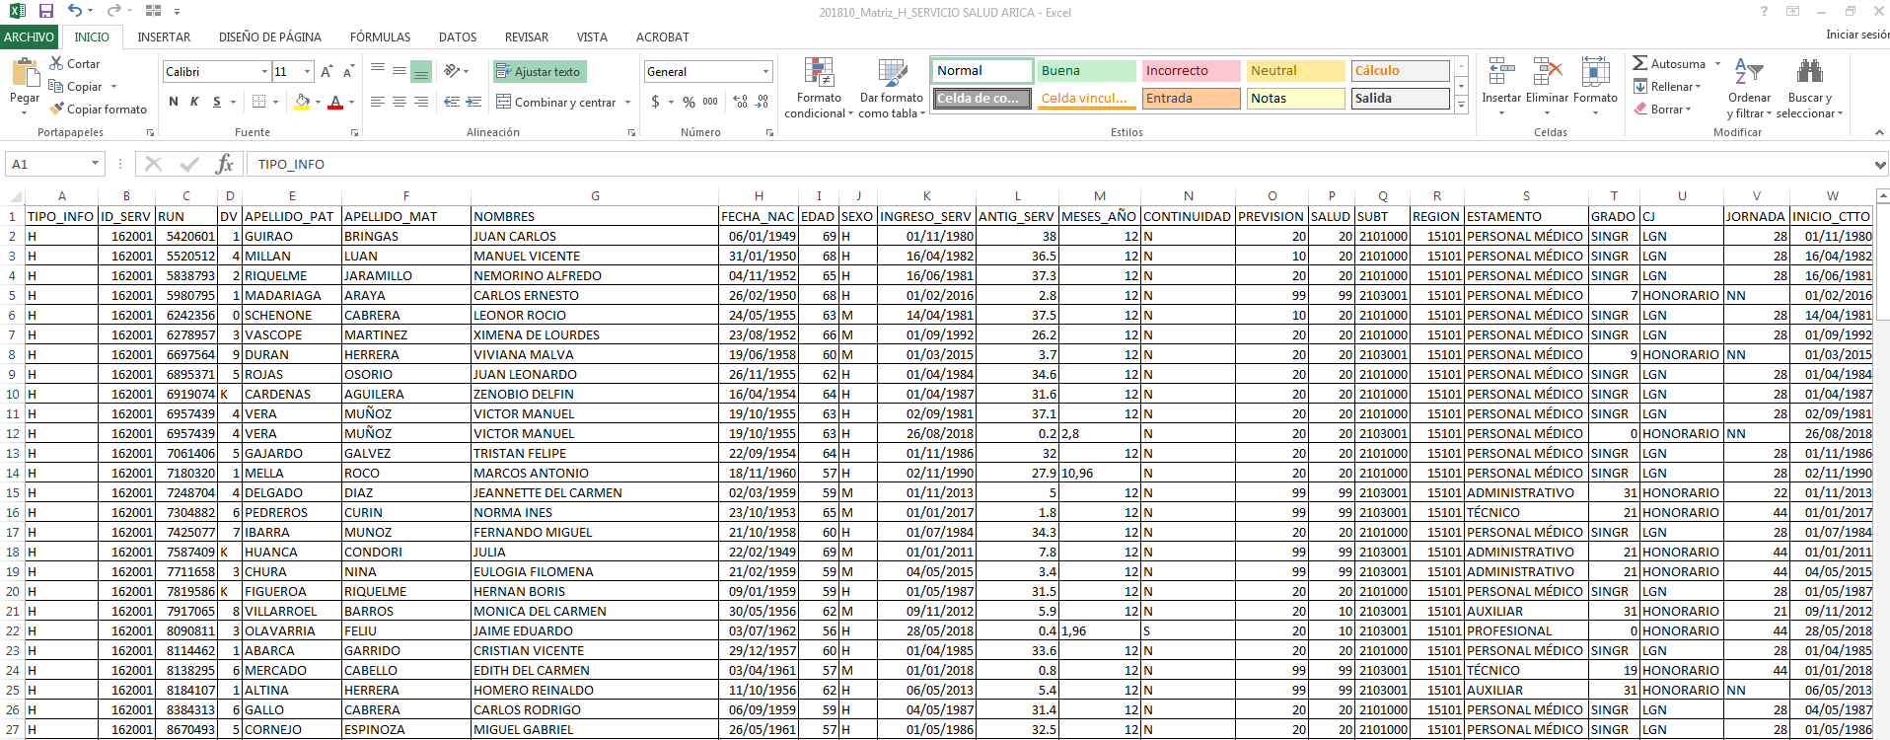

Slide 10
Matriz Y – Algoritmo para la construcción.
Fuente principal – Matrices Bases IV Trimestre D – S – H - C
Matriz D IV Trimestre
Filtrar todos los Ingresos al servicio (INGRESO_SERV) = 2018
Matriz S IV Trimestre
Filtrar todos los Ingresos al servicio (INGRESO_SERV) = 2018
Matriz H IV Trimestre
Filtrar todos los Ingresos al servicio (INGRESO_SERV) = 2018
Matriz C IV Trimestre
Filtrar todos los Ingresos al servicio (INGRESO_SERV) = 2018

Slide 11
Errores frecuentes – Matriz Y
Campo de MATRIZ BASE (campo alfabético, valores posibles: D – S - H - C)
Para todo registro de Matriz Y, debe existir en Matrices Base.
      Considerar:
      Si el funcionario se encuentra en funciones a la fecha de cierre del informe, señalar si fue declarado en la matriz D, S o H. Si la persona fue declarada en más de una de estas matrices, considerar la siguiente prelación: a) si posee un cargo en la dotación del Servicio, debe señalar D; b) si no posee un cargo en la dotación del servicio, pero posee una suplencia o reemplazo y otro contrato fuera de dotación, debe señalar S; c) si sólo posee otro tipo de contrato, que no se contabiliza en la dotación y tampoco corresponde a una suplencia o reemplazo, debe señalar H.
      Si el funcionario no se encuentra en funciones en el servicio a la fecha de cierre del informe (desempeñando un cargo efectivo), señalar según lo siguiente: a) Si fue declarado su cese de funciones, declarar C.

Slide 12

Desafíos – Integración de Sistemas
  ¿Preguntas ?

